Slide 1
«Полезные ископаемые»

Slide 2
Подумай,
что такое полезные ископаемые?.

Slide 3
Полезные ископаемые — это горные породы и минералы, которые человек использует в хозяйстве.
Одни используются в строительстве, другие служат топливом, из третьих получают металлы.
Полезные ископаемые — огромное бесценное богатство Земли.

Slide 5
А где в Волгоградской области есть полезные ископаемые?

Slide 6
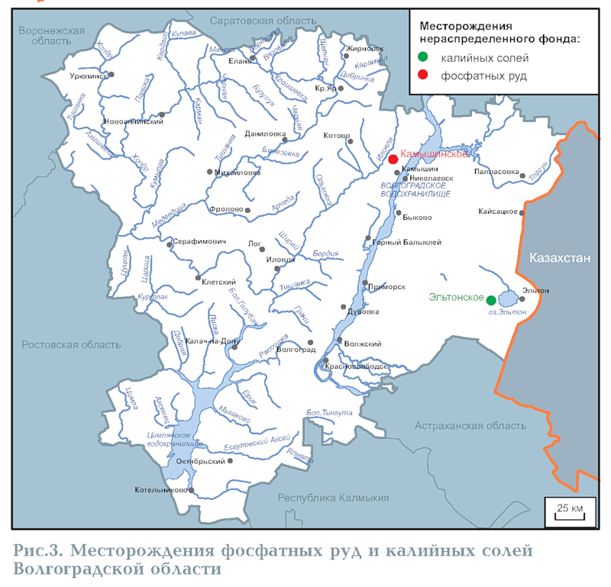

Slide 7
Практическая работа
Чтобы побольше узнать об этом мы разделимся на группы:
1 группа – Почему в Волгорадской области преобладают такие полезные ископаемые, как нефть и газ?
2 группа - Какие факторы последуют исчезновению нефти и газа в Волгоградской области?
3 группа - Почему полезные ископаемые чаще всего называют исчерпаемыми?
4 группа - Как приостановить исчезновение полезных ископаемых?
5 группа - Что может заменить природные ресурсы?

Slide 8
В результате проекта мы:
Посетим одно из крупнейших месторождений полезных ископаемых в Волгоградской области и сделаем брошюру о том как нужно экономить полезные ископаемые

Slide 9
Для того, чтобы получить нужный результат необходимо: 1) провести исследование 2) обсудить полученные результаты исследования 3) поместить месторождение 4) написать и опубликовать брошюру

